Slide 1
به نام خدا

Slide 2

آشنایی با سیستم کنترل نسخه گیت
زیر نظر دکتر قنبری تدوین گران: دنیا حیدری مینا افضلی سجاد رنجبر

Slide 3
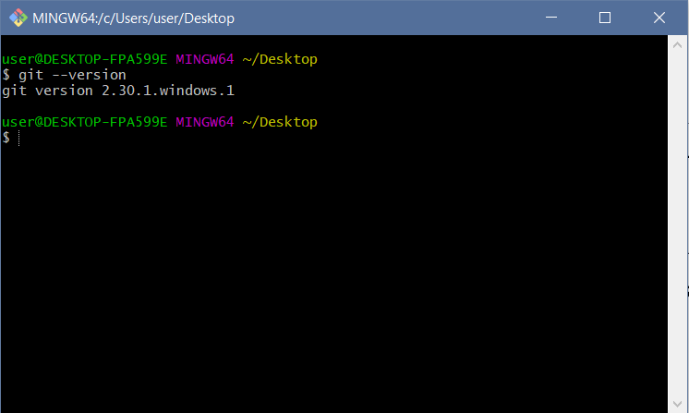
چطور وارد محیط گیت بشیم؟
روی این لینک کلیک کنید و آخرین نسخه گیت را دانلود و نصب کنید.
وارد دایرکتوری موردنظرتون بشید و با کلیک راست، روی گزینه Git Bash Here کلیک کنید تا ترمینال Git Bash برای شما باز شود.
دستور زیر را تایپ کرده و سپس اینتر بزنید تا از نصب گیت مطمئن شوید:
git --version

Slide 4
حالت کلی دستورات گیت
تمام دستورات گیت به شکل زیر نوشته می شوند:
git [COMMAND] [FLAGS] [ARGUMENTS]
git یعنی چه؟ اولِ تمامی دستورات گیت از این کلمه استفاده می کنیم.
COMMAND؟ در این قسمت دستوری که میخوایم به گیت بدیم را می نویسیم.
در هر مرحله فقط می تونید یک دستور بنویسید!!
(پرچم) FLAGS؟ با استفاده از پرچم می تونیم حالات مختلف یک دستور را اجرا کنیم.
می تونید از 0 یا تعدادی پرچم استفاده کنید.
پرچم ها را معمولا با یک با دو خط تیره نشان میدیم.
ARGUMENTS؟ در این قسمت ورودی های موردنیاز برای دستور را می نویسیم.

Slide 5
تنظیمات اولیه
باید نام کاربردی و ایمیلتان را به تنظیمات گیت اضافه کنید تا هنگام فعالیت در گیت، با نام و ایمیلتان شناخته شوید.
git config --global user.name “Ali”
git config --global user.email “ali@gmail.com”
تمرین اول:
اجزای دستورات بالا را مشخص کنید.

Slide 6
کامیت و نحوه انجام پروژه با گیت
به هر نسخه از پروژه یک کامیت میگیم.
حالا انجام پروژه با گیت چجوریه؟
تو شروع می کنی به انجام دادن پروژه و وقتی مقداری از پروژه را انجام دادی، اون رو به عنوان یک کامیت ثبت می کنی و می فرستی روی سرور گیت هاب.
حالا هم تیمیت هم به کدی که زدی دسترسی داره ☺ و می تونه در ادامش چند خط کد اضافه کنه، کامیت کنه و بفرسته روی سرور تا تو هم دسترسی داشته باشی.
به همین شکل پروژه رو با هم پیش می برین تا تموم بشه.

Slide 7
ریپازیتوری چیست؟
کامیت خودت
اینجا هر کامیت را با یک دایره نشان دادیم.
حالا ریپازیتوری چیه؟
به مجموعه همه کامیت ها تا الان میگیم ریپازیتوری.
ریپازیتوری تاریخچه اون پروژه را به ما نشان میده.
نکته: یک نسخه از کل تاریخچه پروژه، هم روی سرور گیت هاب قرار داره و هم روی سیستم تک تک اعضای تیم ☺
کامیت هم تیمیت
کامیت خودت
کامیت خودت

Slide 8
اولین دستور برای شروع پروژه
اولین کاری که برای شروع پروژه باید انجام بدیم ساخت یک ریپازیتوری روی سیستممون هست؛ یعنی از گیت بخواهیم که به تاریخچه های پروژه ای که قرار است بسازیم دسترسی داشته باشه.
برای این کار به دایرکتوری مدنظر می رویم و دستور زیر را در Git Bash وارد می کنیم:
git init
init از initial میاد و به معنای اولیه هست؛ یعنی اولین دستوری که برای شروع پروژه می زنیم.
به ریپازیتوری که فقط روی سیستم خودمون قرار داره، ریپازیتوری محلی (local) میگیم.

Slide 9
تمرین:
میخوایم چیکار کنیم؟ قراره یک تابع خیییلی ساده بنویسین و اون رو به گیت اضافه کنین.
یک تابع بنویسید که 2 پارامتر ورودی داشته باشد و 2 پارامتر را با هم جمع و جواب را پرینت کند.
کارمون تموم شد؟ کدمون به گیت اضافه شد؟ هنوز نهه!!
دستور زیر را وارد کنین.
به کمک این دستور می تونین ببینین که فایل های پروژتون به گیت اضافه شدن یا نه.
git status

Slide 10
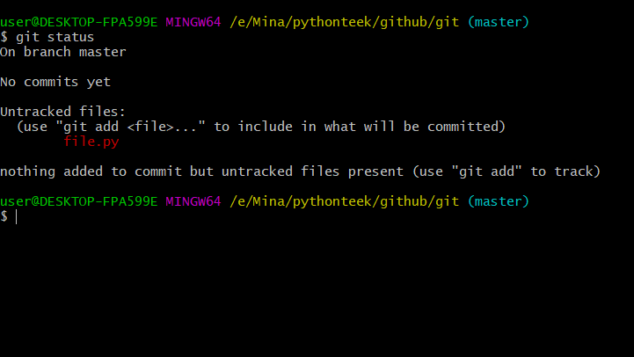
احتمالا با شکل روبرو مواجه میشین ☹
می بینین که اسم فایلتون رو با رنگ قرمز نوشته؛ یعنی هنووز فایلتون به گیت اضافه نشده.
حالا چجوری فایل رو به گیت اضافه کنیم؟
دستور زیر رو بنویسین و بجای FILE اسم فایلی که داخلش کدتون رو نوشتید، بنویسید.
git add <FILE>
مثلا
git add file.py

Slide 11
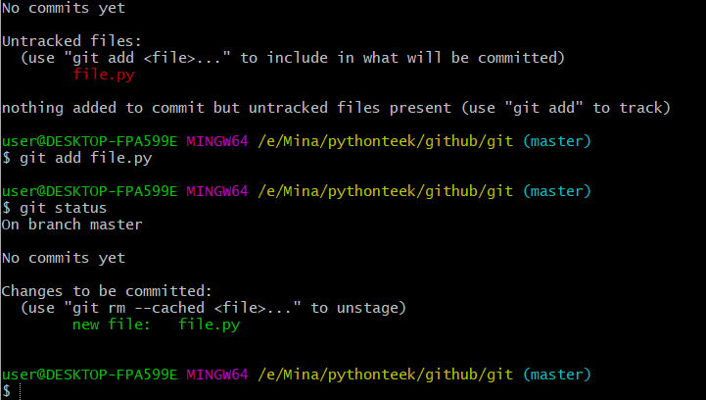
حالا دوباره دستور git status را وارد کنید.
می بینید که این بار اسم فایلتون رو نوشته اماااا با رنگ سبز؛ یعنی فایلتون اضافه شده اما هنوز یک مرحله دیگر مونده:
مرحله بعدی: کامیت یا ثبت تاریخچه!!
خب چجوری کامیت کنیم؟!
دستور زیر را بنویسید.
git commit –m “TEXT”
به جای TEXT متن موردنظرتون رو برای ثبت این تاریخچه یا کامیت بنویسید.
مثلا:
git commit –m “create function”

Slide 12
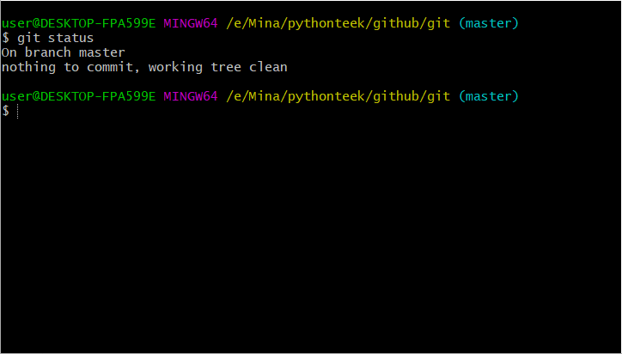
برای آخرین بار دستور git status را وارد کنید و وضعیت فایلهاتون رو چک کنید.
اینجا با پیغام
nothing to commit, working tree clean
و این یعنی دیگر فایلی برای add یا کامیت وجود نداره و شما کارتون رو درست انجام دادید! ☺
نکته: حواستون باشه هربار که کدتون رو یه تغییر اساسی دادین، باید تغییرات رو به گیت اضافه و سپس کامیت کنین.

Slide 13
نکات دستور git add
اگر می خواهید تمام فایل های موجود در دایرکتوری را به گیت اضافه کنید، میتونید به جای نوشتن نام فایل (فایل ها) از یکی از دستورات زیر استفاده کنید.
git add –A
git add .
هر دو دستور یک کار رو انجام میدن، از هرکدوم که دوست داشتی استفاده کن.

Slide 14
این بار بخش جدیدی به تمرینتون اضافه کنین. به کل برنامتون یک پارامتر اضافه کنین؛ یعنی تابع 3 پارامتر ورودی داشته باشد و حاصل جمع 3 پارامتر را محاسبه و حاصل را پرینت کند.
بعد از اینکه تمرین رو انجام دادید، تغییرات جدید رو به گیت اضافه و سپس با یک پیغام مناسب کامیت کنید.
با استفاده از git status وضعیت دایرکتوری پروژه رو بررسی کنید و ببینید که آیا تمامی تغییرات اضافه و کامیت شدن؟!
به کمک git log کامیت هایی که تا الان زدید رو مشاهده کنید.

Slide 15
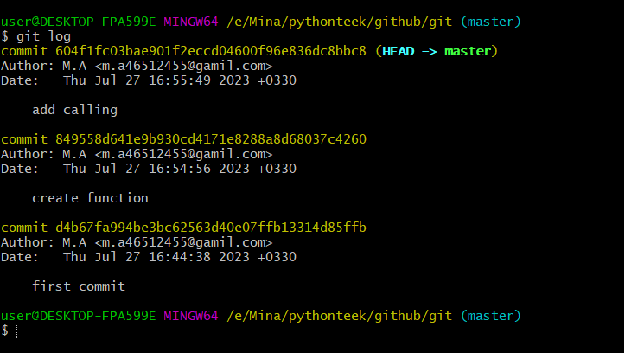
دستور git log
با استفاده از این دستور میتونین لیست کامیتهای خودتون و بقیه اعضای تیم رو ببینید.
git log
مثلا در شکل زیر به ترتیب 3 کامیت زدیم:
first commit
create function
add calling

Slide 16

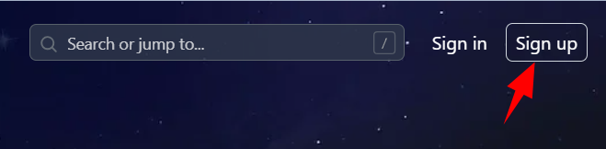
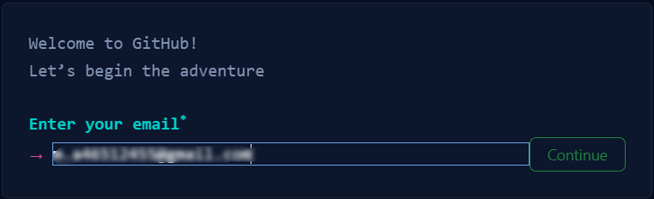
ساخت حساب کاربری در گیت هاب
روی این لینک کلیک کنید.
از قسمت sign up در بالای صفحه ثبت نام کنید.
ایمیل، پسورد و نام کاربری را به ترتیب وارد کنید و continue را بزنید. دقت کنین که زمانی اطلاعات وارد شده معتبر و درسته که قسمت continue سبز رنگ بشه!!

Slide 17
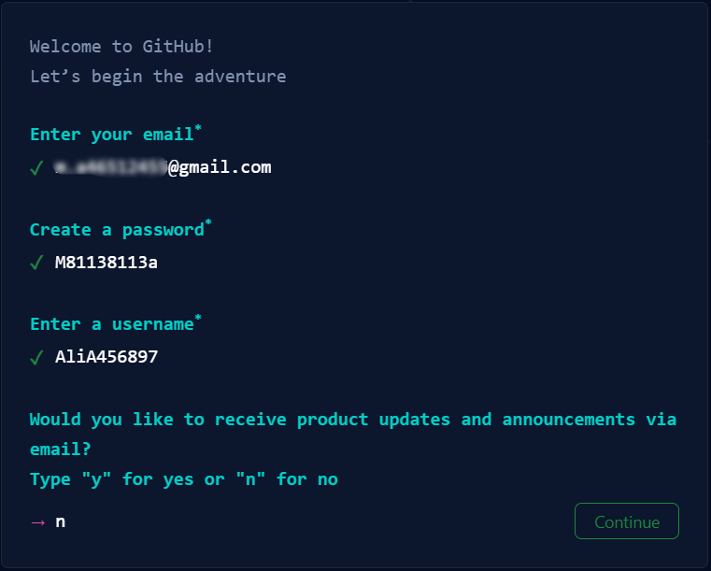
در این قسمت گیت هاب می پرسه که آیا تمایل دارین بروزرسانی ها و اطلاعیه ها به ایمیلتون ارسال بشه؟ در صورت تمایل حرف y و در غیر این صورت حرف n را تایپ کنین و continue را بزنید.

Slide 18
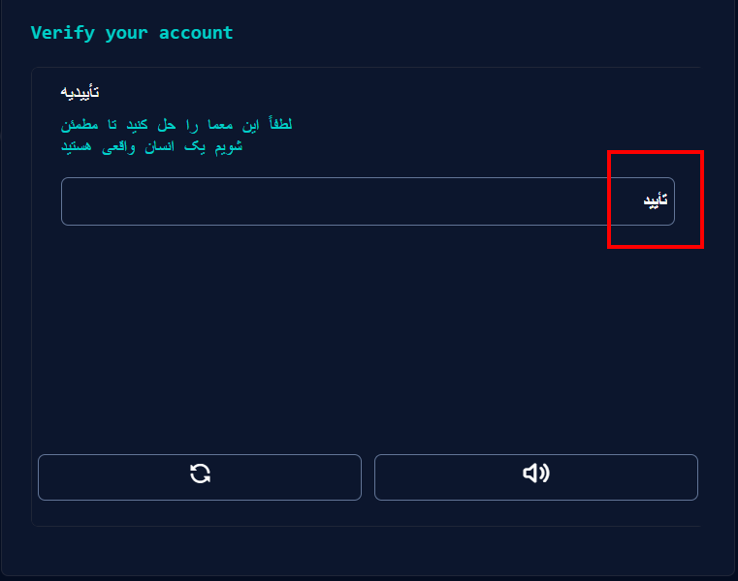
حالا تایید رو بزنید تا معما نمایش داده شود.

Slide 19
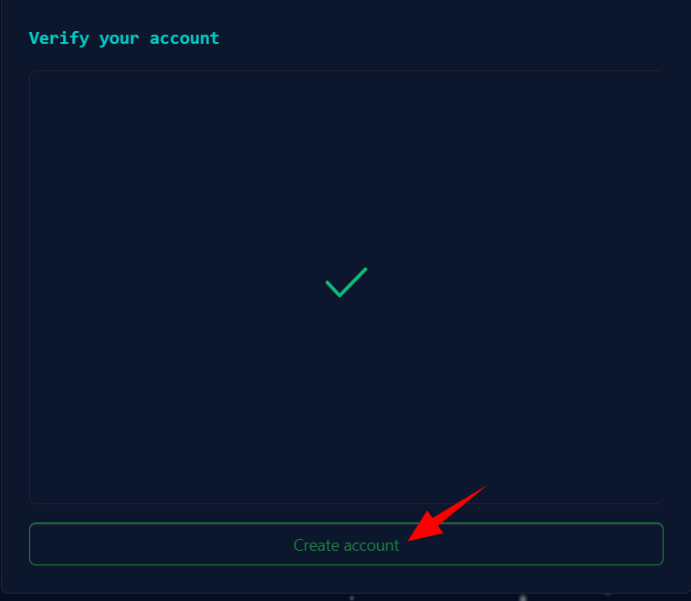
برای حل هر معما روی مربع درست کلیک کنید. وقتی که معماها را به درستی حل کنید بخش زیر نمایش داده می شود.
روی Create account کلیک کنید تا اکانت گیت هابتان ساخته شود.

Slide 20
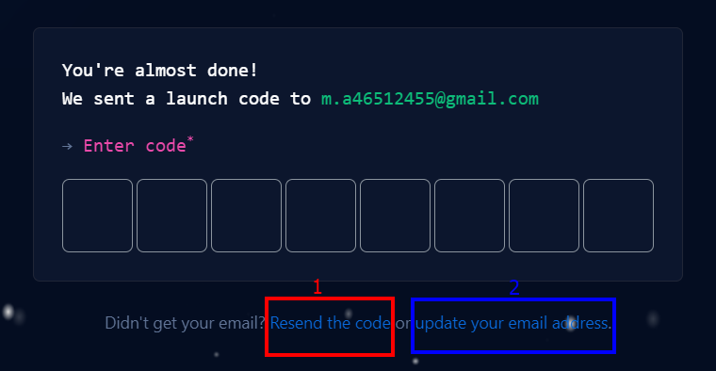
حالا کدی که به ایمیلتان ارسال شده را اینجا وارد کنید تا گیت هاب مطمئن بشه که ایمیل مال خودتونه.
اگر کدی براتون ارسال نشده روی بخش 1 داخل عکس کلیک کنید تا مجدد ارسال بشه و اگر می خواهید ایمیلتون رو عوض کنید روی بخش 2 داخل عکس کلیک کنید.

Slide 21
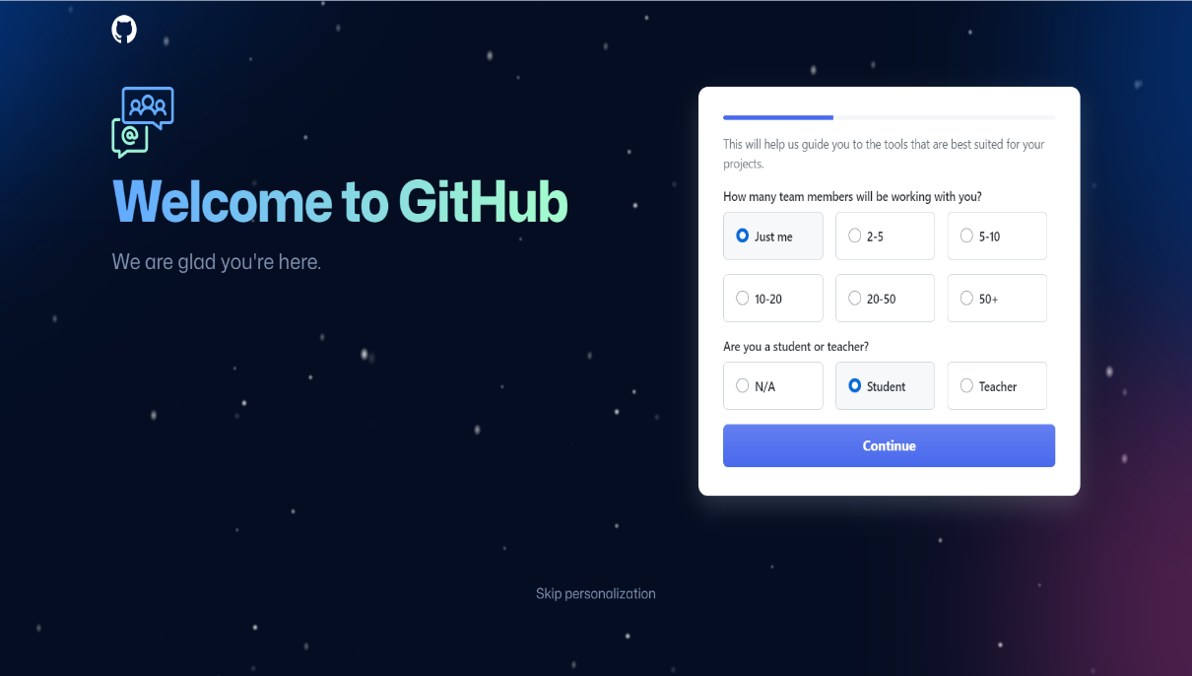
اگر با صفحه زیر روبرو شدید، تبریک میگم☺ شما اولین اکانتتون رو ساختید!
اطلاعات موردنیاز گیت هاب رو هم طبق عکس زیر وارد کنید تا بتونید وارد اکانتتون بشید.

Slide 22
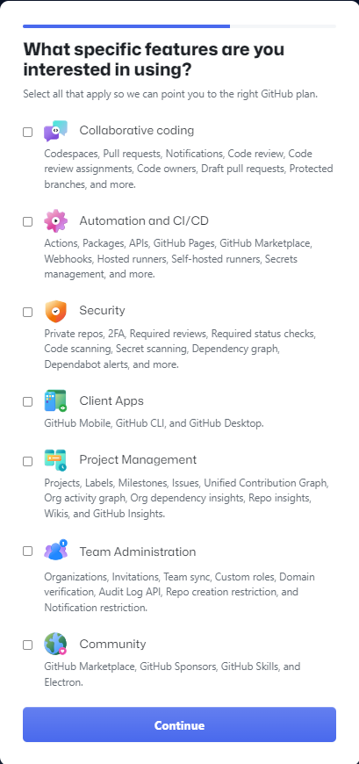
در صورت نیاز می توانید بعضی از موارد را انتخاب کنید. اگر هیچ گزینه ای رو هم انتخاب نکردید، مشکلی نداره continue رو بزنید.

Slide 23
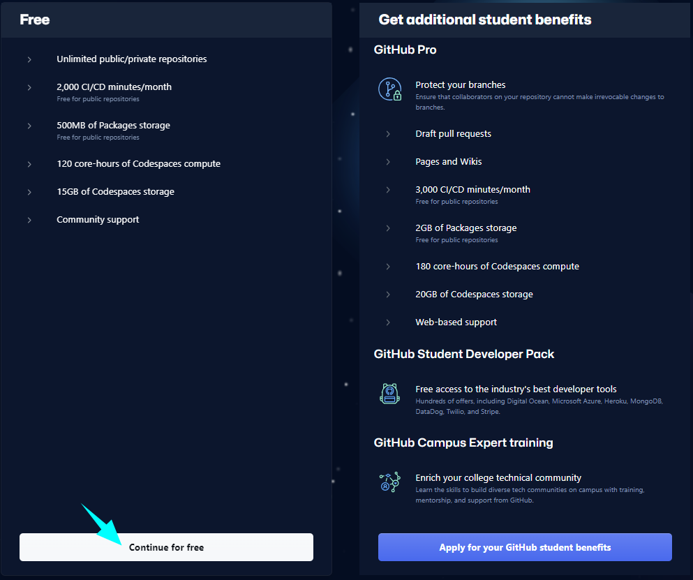
گزینه continue for free را بزنید.

Slide 24
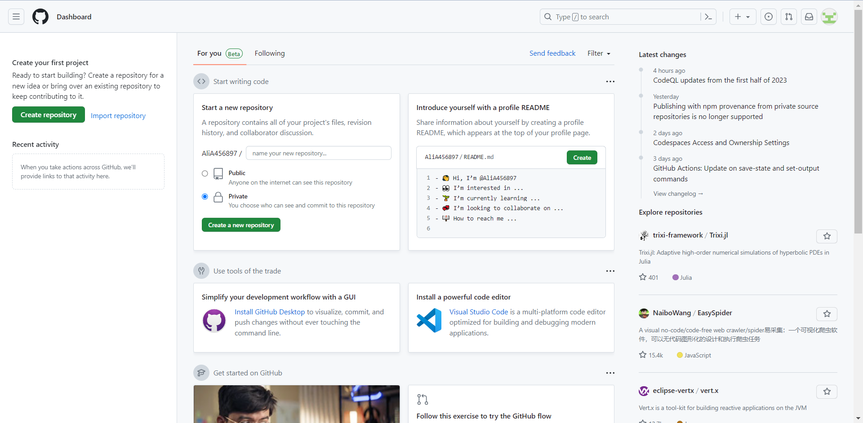
خب خب بالاخره بعد از کلییی مراحل طاقت فرسا تونستید وارد اکانتتون بشید :)
این صفحه ای که می بینید داشبورد اکانت شماست و از طریق اون می تونید به قابلیت های مختلف دسترسی داشته باشید.

Slide 25
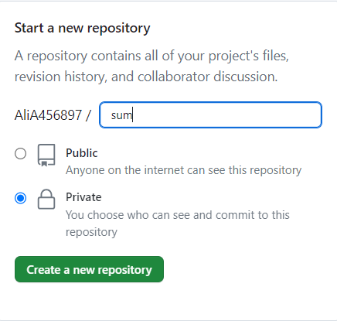
ساخت ریپازیتوری در گیت هاب
حالا باید یک ریپازیتوری سرور بسازید تا بتونید پروژتون رو روی سرور گیت هاب قرار بدید و بقیه اعضای تیم هم به آن دسترسی داشته باشند.
اسم ریپازیتوری مدنظرتون رو در باکس مقابل بنویسید. ما اینجا sum به معنای مجموع رو نوشتیم که مرتبط با کد نوشته شده باشه.
گزینه private رو انتخاب کنید تا ریپازیتوری برای همه قابل مشاهده نباشه. بعدا که خواستید پروژه خفنی بسازید، گزینه public رو انتخاب کنید تا دیگران با سرچ کردن بتونن ریپازیتوری شما رو پیدا کنن.
در آخر create a new repository رو بزنید.

Slide 26
دستور git clone
اگر پروژه رو هم تیمیتون شروع کرده بود، به جای دستور git remote add باید از دستور زیر استفاده کنین:
git clone <REPOSITORY_URL>
این دستور کل پروژه ای که دوستتون زده رو با همه تنظیماتش به سیستم (ریپازیتوری لوکال) شما هم ارسال می کنه.
پس یادتون باشه!!
اگر پروژه رو خودتون شروع کردین، باید از git remote add استفاده کنین و اگر هم تیمیتون شروع کرد از git clone.

Slide 27
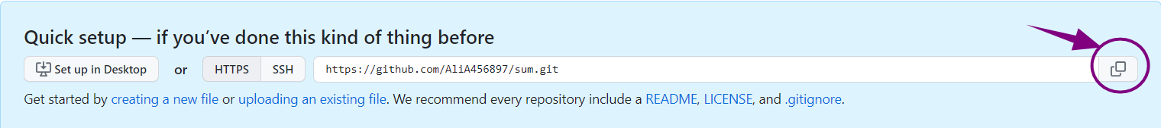
اضافه کردن ریپازیتوری به پروژه
دستور زیر رو در Git Bash وارد کنید تا پروژتون امکان ارسال به سرور رو داشته باشه.
git remote add <NAME> <REPOSITORY_URL>
NAME؟ در این قسمت باید اسم ریپازیتوری را بنویسید. پیشنهاد ما origin هست.
REPOSITORY_URL؟ برای این قسمت آدرس ریپازیتوری سرور را لازم داریم. در گیت هاب بر روی قسمت مشخص شده در عکس زیر کلیک کنید تا آدرس کپی شود؛ سپس هنگام وارد کردن دستور، پیست کنید.

Slide 28
ارسال تغییرات به سرور گیت هاب
با استفاده از دستور زیر تغییرات جدید پروژه به سرور گیت هاب منتقل می شود و هم تیمی شما هم میتواند تغییرات را ببیند.
git push -u <REPOSITORY> <BRANCH>
REPOSITORY؟ در اینجا اسم ریپازیتوری را بنویسید؛ مثلا origin
BRANCH؟ در اینجا کلمه master را بنویسید.
-u؟ در مورد این flag و قسمت دوم جلوتر توضیح میدیم.

Slide 29
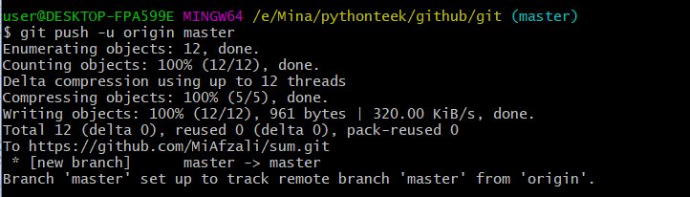
ارسال تغییرات به سرور گیت هاب
اگه بعد از وارد کردن دستور push پیغامی مشابه این عکس دیدین، یعنی پروژه به درستی به سرور گیت هاب ارسال شده ☺
توی این پیغام توضیح داده که بخش جدیدی از پروژتون که پوش کردین چه تغییراتی نسبت به قبلا داشته؟ چند خط اضافه و کم شده؟ حجمش چقدره و کلی اطلاعات دیگه ...

Slide 30
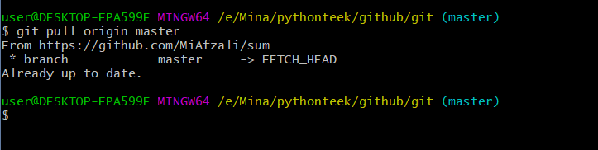
دریافت تغییرات از سرور گیت هاب
اگر هم تیمی شما تغییراتی در پروژه ایجاد کنه، شما میتونید با دستور زیر تغییرات رو به ریپازیتوری لوکالتون اضافه کنید.
این دستور خیلی راحته و بسیار شبیه دستور push هست؛ فقط کافیه بجای کلمه push کلمه pull رو قرار بدید.
git pull <REPOSITORY> <BRANCH>
همین الان این دستور رو تست کن!!
چون هنوز هم تیمیت پروژه رو تغییر نداده پیغام زیر رو بهت میده:
Already up to date یعنی همه چی به روزه و چیزی برای pull کردن وجود نداره!

